Slide 1

PENGEMBANGAN AUDIT INVESTIGATIF
PT JIWASRAYA
April, 2025

Slide 2

Agenda
Pelajaran dari kasus PT Jiwasraya
Materi dari Bab 19 buku Audit Internal Berbasis Risiko karya Tuanakotta (Pengembangan Audit Berbasis Investigatif)

Slide 3

🧩 Bagian 1: Pelajaran dari Kasus PT Jiwasraya
📌 Latar Belakang Singkat
PT Asuransi Jiwasraya (BUMN) mengalami gagal bayar polis asuransi kepada nasabah pada tahun 2018.
Total kerugian negara diperkirakan mencapai lebih dari Rp16 ,8 triliun.
Modus utama: pengelolaan investasi berisiko tinggi tanpa mitigasi, manipulasi laporan keuangan, dan adanya konflik kepentingan antara manajemen dan pihak luar (perusahaan sekuritas dan manajer investasi).

Slide 4

KRONOLOGI
KASUS PT JIWASRAYA

Slide 5
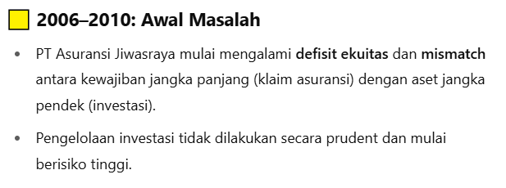
🧾 Kronologi Kasus Jiwasraya

Slide 6
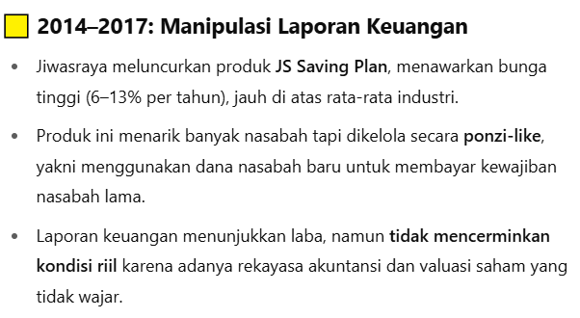
🧾 Kronologi Kasus Jiwasraya

Slide 7
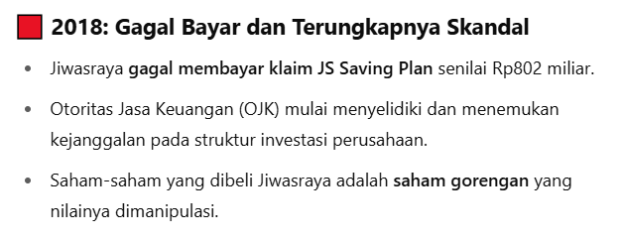
🧾 Kronologi Kasus Jiwasraya

Slide 8
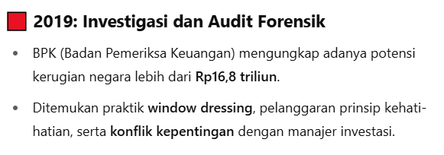
🧾 Kronologi Kasus Jiwasraya

Slide 9
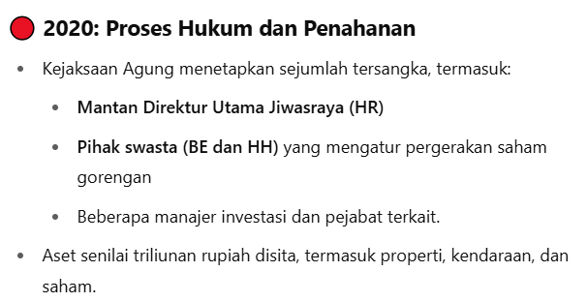
🧾 Kronologi Kasus Jiwasraya

Slide 10
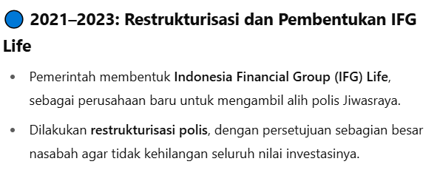
🧾 Kronologi Kasus Jiwasraya

Slide 11
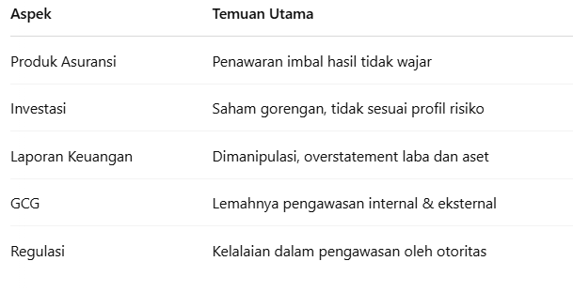
📌 Highlight Praktik yang Ditemukan:

Slide 12
🎯 Pelajaran yang Bisa Diambil:
KASUS PT JIWASRAYA

Slide 13
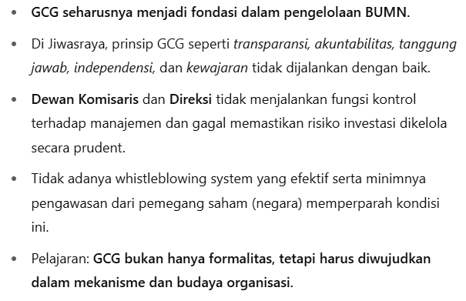
1️⃣ Pentingnya Tata Kelola Perusahaan (Good Corporate Governance – GCG)

Slide 14
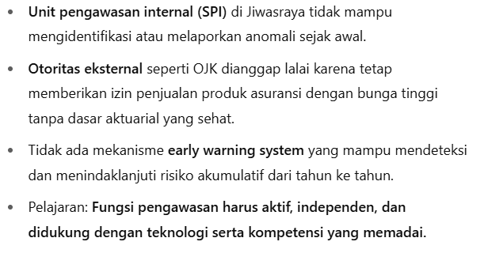
2️⃣ Kegagalan Sistem Pengawasan Internal dan Eksternal

Slide 15
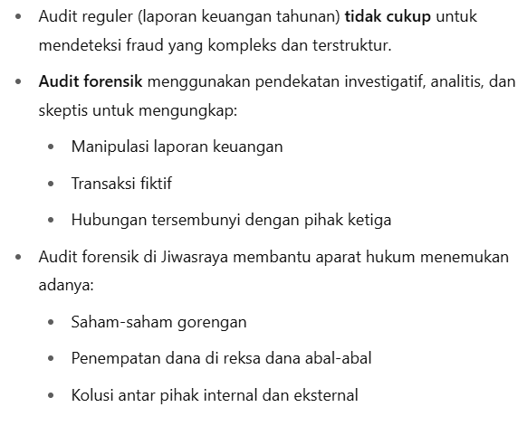
3️⃣ Peran Penting Audit Forensik

Slide 16
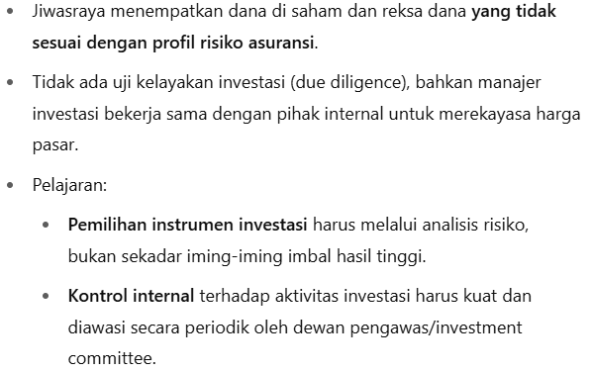
4️⃣ Manajemen Risiko Investasi

Slide 17
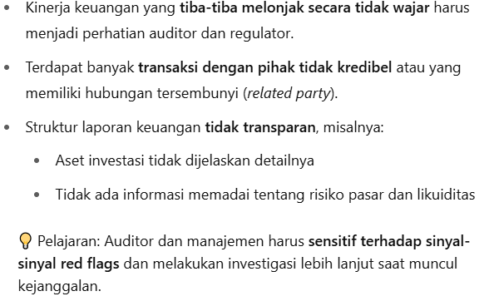
5️⃣ Red Flags atau Sinyal Peringatan Dini

Slide 18
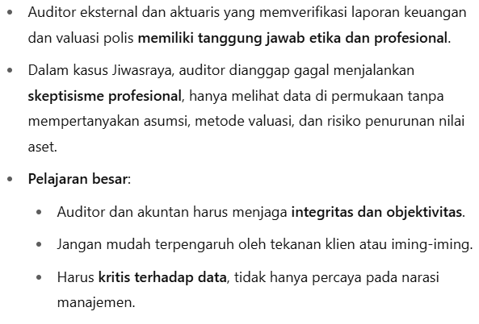
6️⃣ Tanggung Jawab Akuntan dan Auditor

Slide 19

📚 Bagian 2: Buku "Audit Internal Berbasis Risiko"
Bab 19 - Pengembangan Audit Investigatif
Pokok bahasan :
Audit Investigatif dan Teknik Pengungkapannya

Slide 20
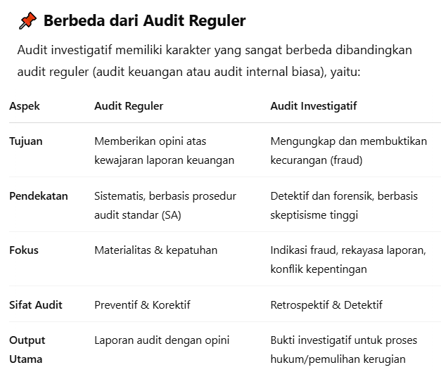
🕵️‍♂️ Audit Investigatif sebagai Respons Risiko Kecurangan

Slide 21
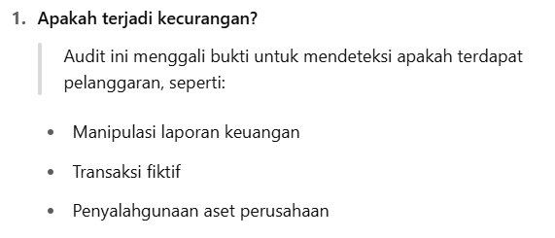
🎯 Tujuan Audit Investigatif
Audit investigatif dilakukan ketika ada indikasi atau dugaan fraud, untuk menjawab tiga pertanyaan utama:

Slide 22
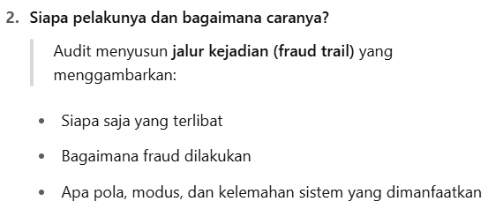
🎯 Tujuan Audit Investigatif
Audit investigatif dilakukan ketika ada indikasi atau dugaan fraud, untuk menjawab tiga pertanyaan utama:

Slide 23
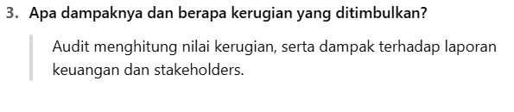
🎯 Tujuan Audit Investigatif
Audit investigatif dilakukan ketika ada indikasi atau dugaan fraud, untuk menjawab tiga pertanyaan utama:

Slide 24
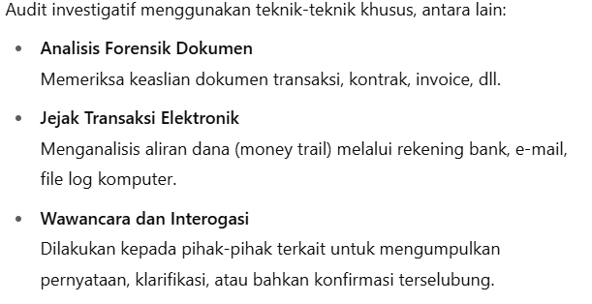
🔍 Metode dan Teknik Audit Investigatif

Slide 25
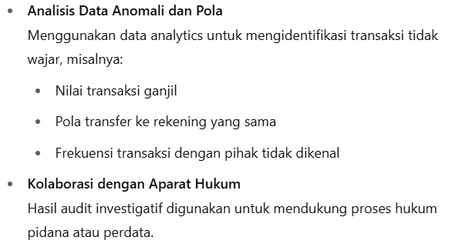
🔍 Metode dan Teknik Audit Investigatif

Slide 26
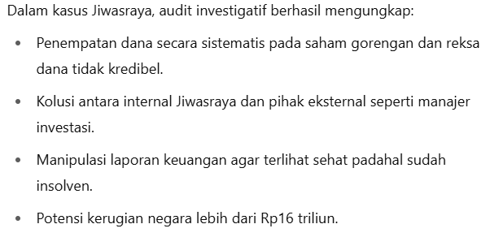
📚 Contoh Penerapan: Kasus Jiwasraya

Slide 27

🧠 Karakteristik Auditor Investigatif
This Photo by Unknown Author is licensed under CC BY

Slide 28

Audit investigatif menuntut auditor dengan kemampuan dan karakteristik khusus, karena tugasnya bukan sekadar menguji angka, tetapi mengungkap kebenaran tersembunyi dalam konteks yang sering kali kompleks dan penuh tekanan. Ia harus menjadi “detektif keuangan” yang andal dan cermat. Berikut adalah karakteristik penting yang membedakannya dari auditor biasa:

Slide 29

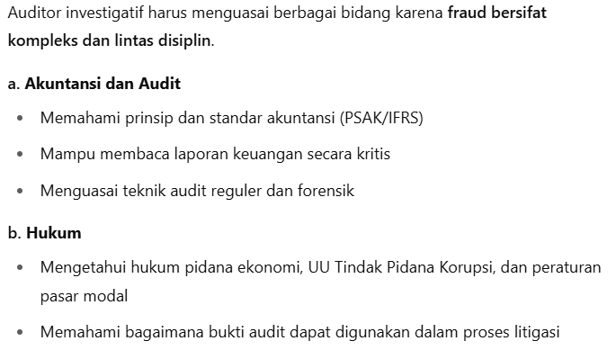
1️⃣ Pemahaman Multidisiplin

Slide 30
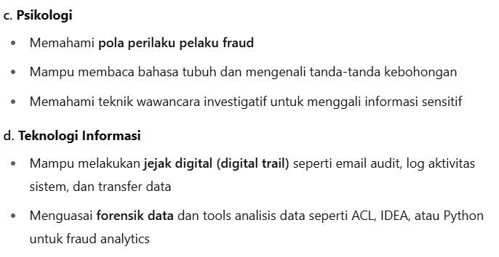
1️⃣ Pemahaman Multidisiplin

Slide 31
1️⃣ Pemahaman Multidisiplin

Slide 32
1️⃣ Pemahaman Multidisiplin
🎓 Contoh: Dalam kasus Jiwasraya,
Pelacakan transaksi melalui rekening pihak ketiga memerlukan pemahaman TI dan investigasi forensik digital.
Auditor perlu memahami skema investasi, mekanisme pasar modal, struktur reksa dana, hingga pola persekongkolan digital antar pelaku.

Slide 33
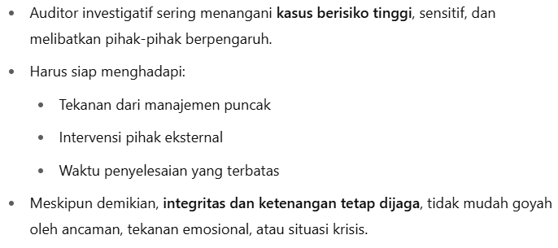
2️⃣ Mampu Bekerja di Bawah Tekanan

Slide 34
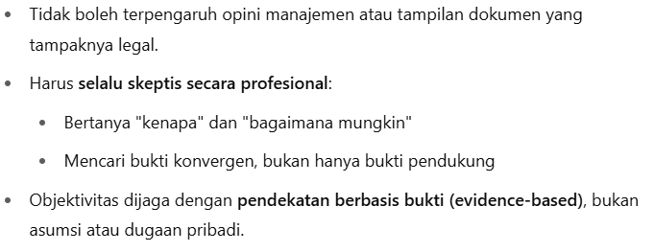
3️⃣ Menjaga Objektivitas dan Skeptisisme Profesional

Slide 35
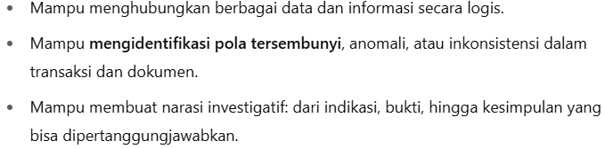
4️⃣ Kemampuan Analitis Tinggi

Slide 36
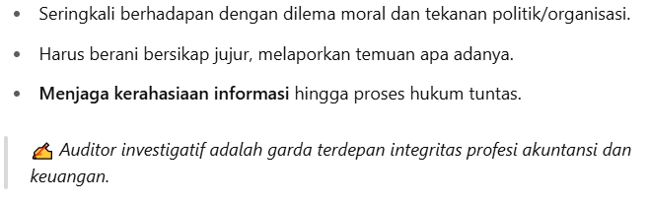
5️⃣ Etika dan Integritas yang Kuat

Slide 37

💻 Peran Teknologi dalam Audit Investigatif
This Photo by Unknown Author is licensed under CC BY-NC-ND

Slide 38




Dalam era digital dan transaksi keuangan yang sangat kompleks, peran teknologi sangat krusial dalam mendukung efektivitas audit investigatif. Tanpa bantuan teknologi, mendeteksi fraud tersembunyi dalam jutaan data transaksi akan sangat sulit dilakukan.
1️⃣ Penggunaan Software Audit Berbasis Analitik
2️⃣ Audit Berbasis Big Data dan AI
3️⃣ Digital Forensics dan E-Discovery
4️⃣ Blockchain Audit (Untuk Masa Depan)

Slide 39
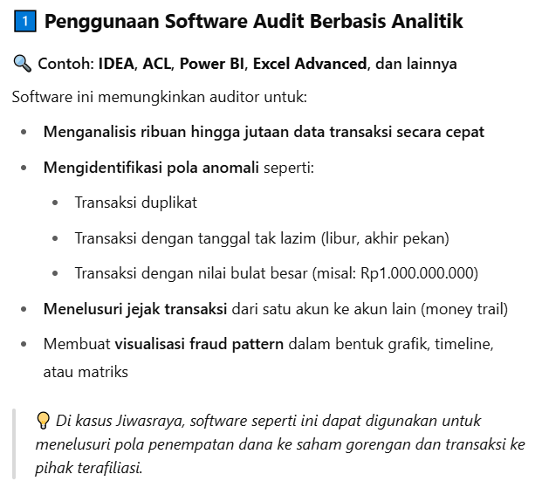

Slide 40

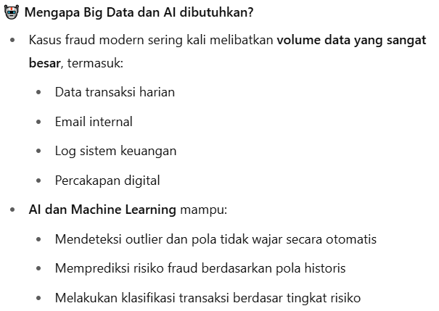

Slide 41
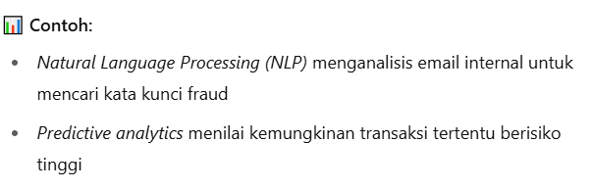

Slide 42
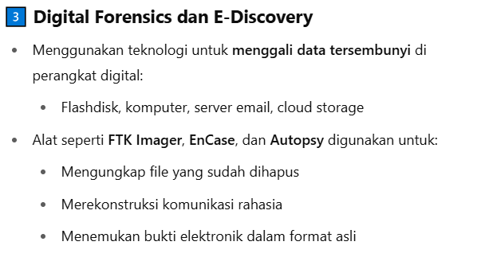

Slide 43
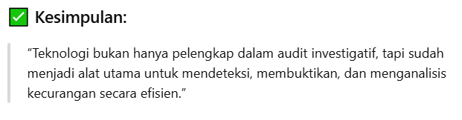

Slide 44

⚖️ Etika dan Independensi Auditor Investigatif
This Photo by Unknown Author is licensed under CC BY-SA-NC

Slide 45
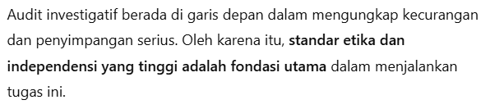

Slide 46
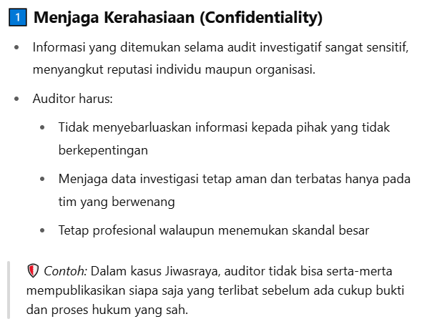

Slide 47
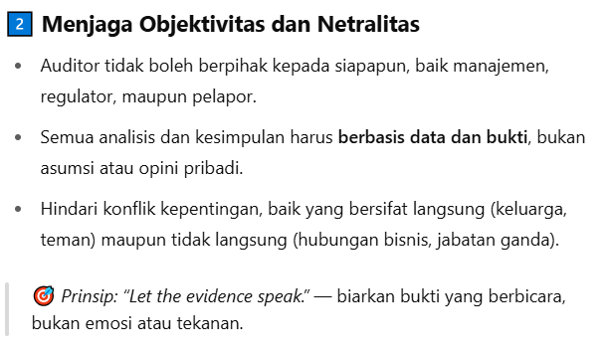

Slide 48
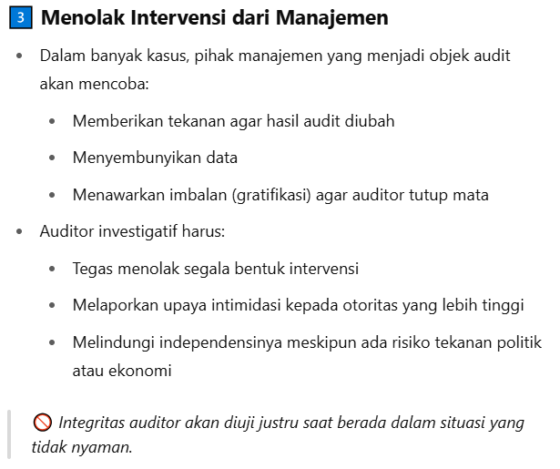

Slide 49
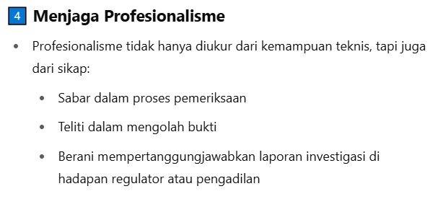

Slide 50
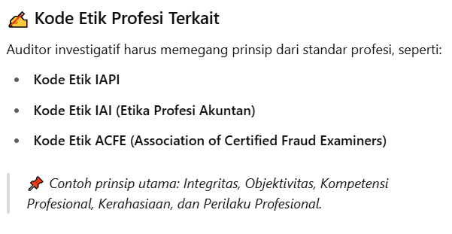
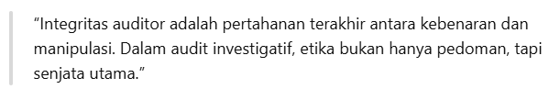

Slide 51

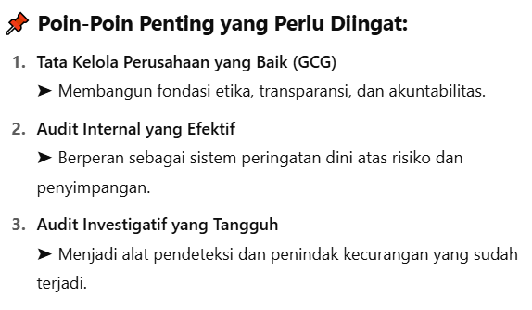
Conclusion
“Sinergi antara Tata Kelola, Audit Internal, dan Audit Investigatif adalah kunci utama dalam mencegah dan mendeteksi fraud.”

Slide 52
🧠 Refleksi Akhir:
“Sinergi antara Tata Kelola, Audit Internal, dan Audit Investigatif adalah kunci utama dalam mencegah dan mendeteksi fraud.”
Kasus Jiwasraya menunjukkan bahwa satu celah kecil dalam pengawasan bisa berdampak sistemik.A
Auditor bukan sekadar "pemeriksa angka", tetapi penjaga integritas ekonomi dan kepercayaan publik.

Slide 53
🙌 Terima Kasih & Sampai Jumpa di Pertemuan Berikutnya!
Siap menjadi forensic accountant masa depan? 🌟

